Slide 1
연결리스트 디버깅(VS)
Presented by 김양우

Slide 2
목차
컴파일 에러(Compile error)
런타임 에러(Runtime error)
연결리스트 런타임 에러(Linked list Runtime Error)
알고리즘 오류(Wrong answer)
PPT는 Visual Studio 2017기준으로 작성되었다.
VS는 C, C++에서 강력한 디버깅 툴을 제공한다.
연결리스트 디버깅은 어려워 하시는 분들이 많은데 꼭 보세요.

Slide 3
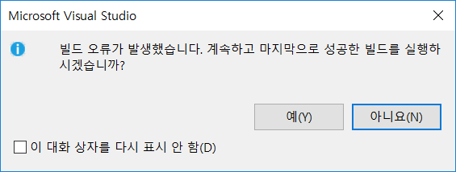
컴파일 에러
코드가 컴파일(C코드->기계어로 변환)이 안되는 경우로, VS에서는 빌드에러로 명명한다.
에러를 에러코드및 상황으로 제공하므로 비교적 쉽게 디버깅 가능하다.

Slide 4
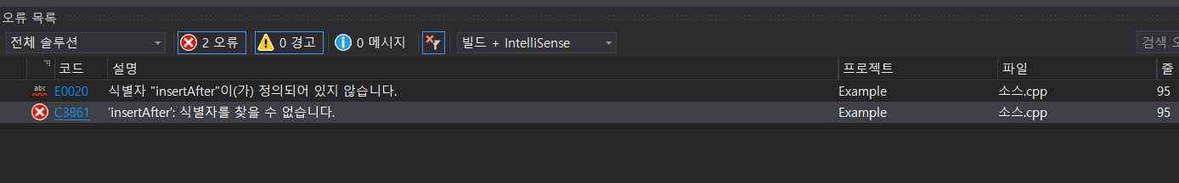
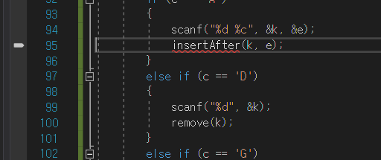
컴파일 에러
‘아니요’ 키를 누른후에, 오류창에서 상세 오류 메시지를 확인 할 수 있으며, 오류 메시지를 더블 클릭하면 오류가 생긴 줄로 이동한다.
이 경우 insertAfter라는 함수를
선언하지 않고 사용하였다.

Slide 5

컴파일 에러
Visual Studio2017에서 전처리 없이 scanf 를 쓴 경우의 오류창
C에서는 다음과 같이 remove가 재정의 되었다고 오류가 나는경우가 있는데, 이는 stdio.h등의 헤더파일에 remove 함수가 이미 있는경우이므로, 함수이름을 unique하게 변경 해준다.

Slide 6
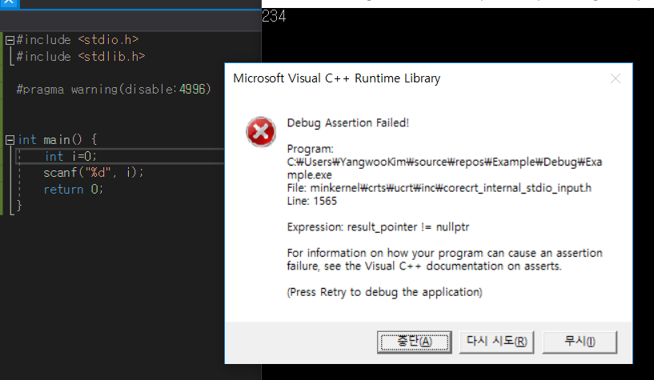
런타임 에러
코드가 컴파일(빌드)는 되었으나, 실행도중의 에러(잘못된 메모리 접근, 무한루프등)으로 인해 프로그램이 중단되는 상황
C 초보자가 많이 겪는 런타임에러.
Scanf에 주소 &를
안 붙였다.
이런 경우 stdio.h라는
헤더파일에서 오류가 난 것이기 때문에, 디버깅 모드에서도 오류를 초보가 찾기는 어렵다.

Slide 7
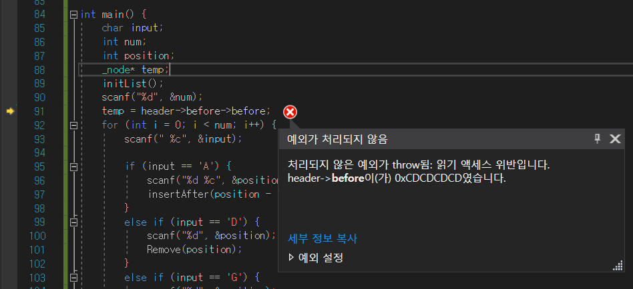
런타임 에러
디버깅모드(F5)로 진입시, 런타임 에러가 걸리는 부분을 쉽게 알 수 있다.
이경우, header의 전전노드는 없는데, 접근하려고 하여 메모리 접근 에러가 발생하였음을 알 수 있다.

Slide 8
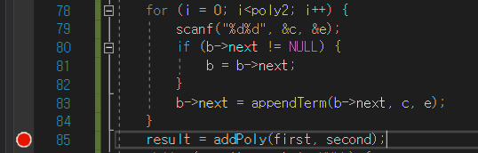
런타임 에러 조사식을 통한 디버깅
연결리스트 실습 2(두 다항식 덧셈문제 디버깅)
1) 멈추고 싶은 줄(실행직전에 멈춤)에 커서를 옮기고 F9키입력
(중단점추가) -> 해당 줄 왼쪽에 빨간점 생성
2) F5키로 디버깅모드 진입 후 빨간점에 적중할때까지 값 입력

Slide 9
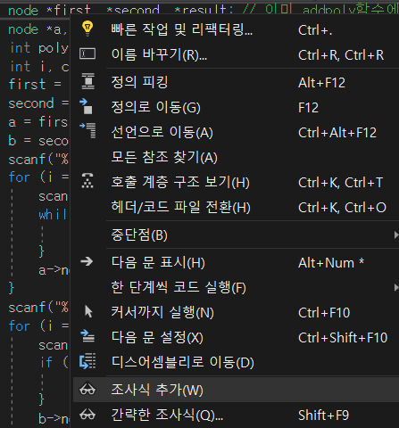
런타임 에러 조사식을 통한 디버깅
조사하고 싶은 변수에 마우스를 가져다 대고, 오른쪽 마우스 -> 조사식 추가 클릭 (연결리스트의 경우 헤더를 조사식에 추가하여 전체 리스트를 볼 수 있으므로 헤더를 조사식에 추가합니다.)

Slide 10
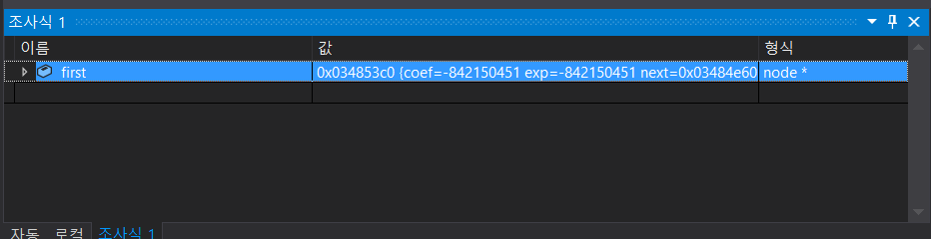
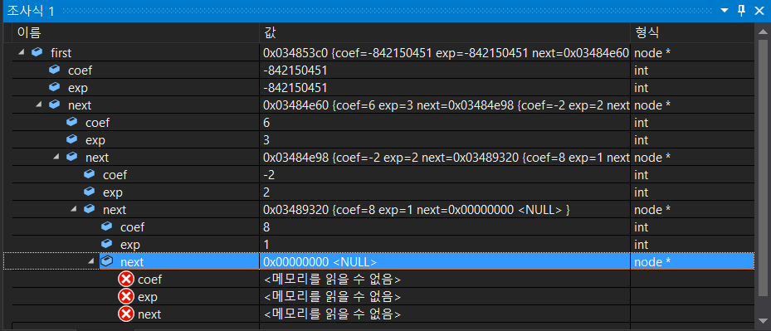
런타임 에러 조사식을 통한 디버깅
아래에 조사식 창이 뜨면 해당하는 first라는 이름의 헤더를 가진 연결리스트에 값이 제대로 입력 되었는지 확인 가능.
(위는 3 6 3 -2 2 8 1 을 입력한경우)

Slide 11
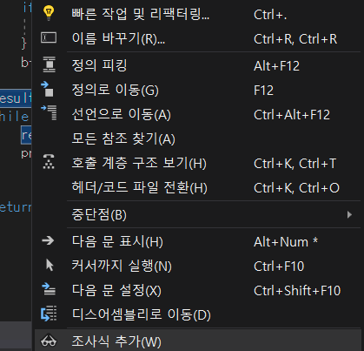
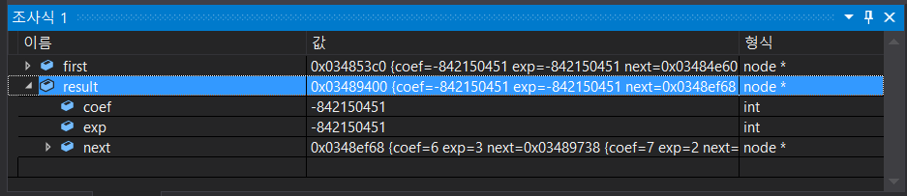
런타임 에러 조사식을 통한 디버깅
다른 값들도 조사식 추가를 통해서 동시에 값 확인 가능

Slide 12
Wrong Answer
프로그램은 오류가 나오지 않으나 틀린 알고리즘을 사용한 경우이다. 버그가 있는 경우이다.
만약 문제에서 주어진 예제가 아예 틀린 답이라면 해당 값을 넣고 디버깅 모드로 진입하여 값이 제대로 변하고 있는 부분을 순서대로 확인해보자.
문제에서 주어진 예제는 맞는데 Wrong Answer가 oj에 출력 된다면, 임의로 여러가지 값을 넣어보거나 특이 케이스를 생각해보는 것이 좋다. (값이 하나도 없는경우, 하나만 있는 경우 등등..)

